Slide 1
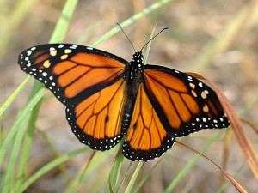
SEM METULJ MONARH. OPISAL BOM, KAKO SEM PRIŠEL NA SVET. KAR ŠTIRI STOPNJE SEM PREŽIVEL.
Slika:www.delawarewildflowers.org /metulj monarh

Slide 2
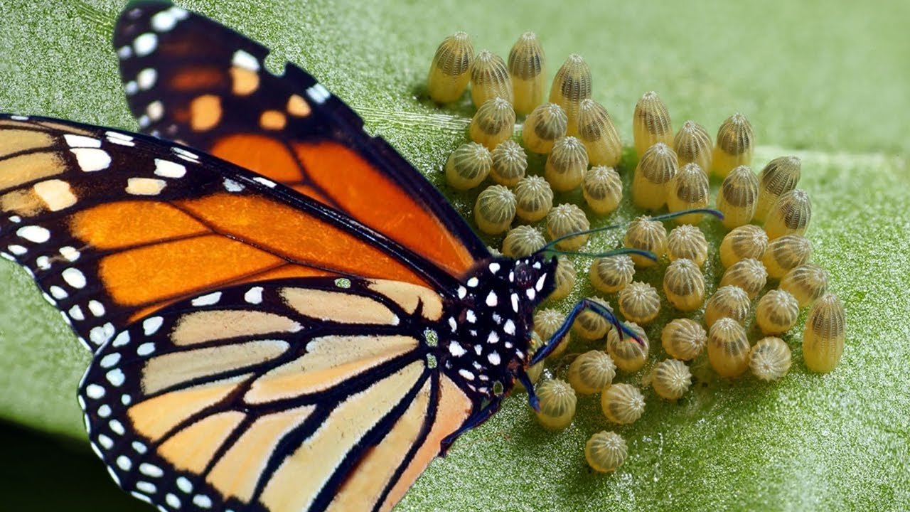
NEKEGA DNE JE MOJA MAMA NA SPODNJO STRAN LISTA IZLEGLA JAJČECA.

Slide 3
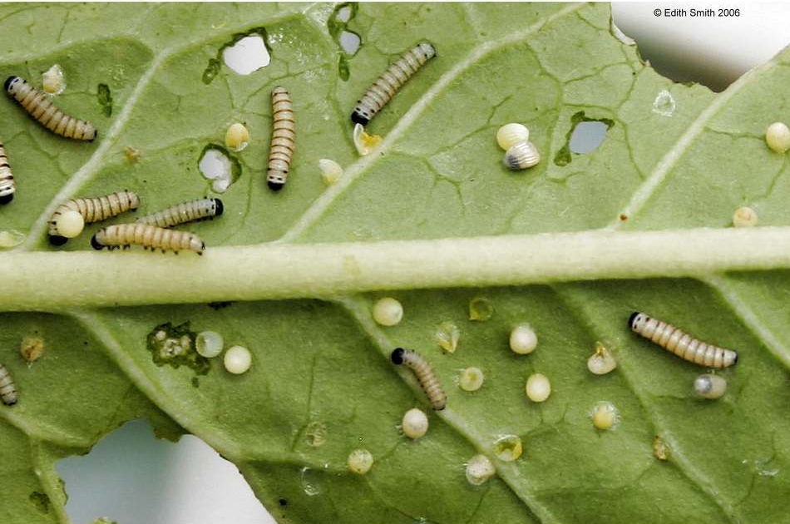
ČEZ NEKAJ DNI JE JAJČECE POČILO IN IZ NJEGA SEM SE IZLEGEL KOT LIČINKA. ZAČELA SEM JESTI LIST, NA KATEREM SEM SE IZLEGLA. KO SEM GA POJEDLA, SEM SE PRESELILA NA DRUG LIST. JEDLA SEM IN JEDLA IN RASLA IN RASLA. Vmes sem tudi menjala kožo, ker mi je bila premajhna.

Slide 4
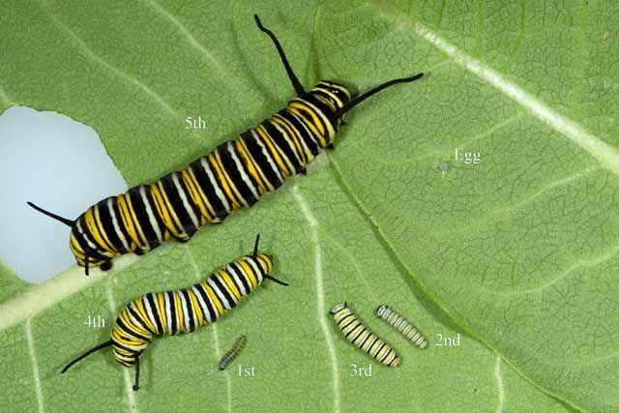
V DVEH TEDNIH SEM BILA DOLGA ŽE ŠEST CENTIMETROV. V NEKAJ DNEH SEM BILA ČUDOVITO PISANA, PROGASTA GOSENICA. POISKALA SEM SI MOČAN LIST. Z GLAVO NAVZDOL SEM SE PRITRDILA NA LIST IN ZAČELA PRESTI SVILENE NITKE.

Slide 5
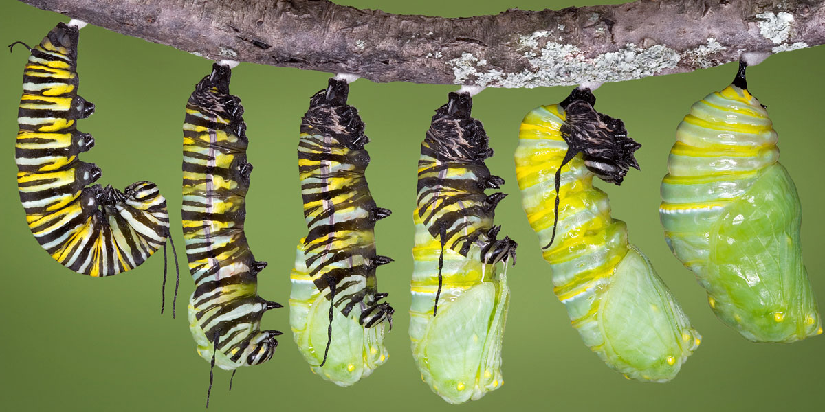
ZAVIJALA SEM SE IN ZAVIJALA IN NASTALA JE ČUDOVITA, TOPLA IN VARNA ZELENA VREČA Z RUMENIMI PROGAMI. POSTAL SEM BUBA. ŽE PO NEKAJ DNEH JE VREČA POSTALA TRDEN OKLEP. ZELO VARNO JE BILO V NJEJ.

Slide 6
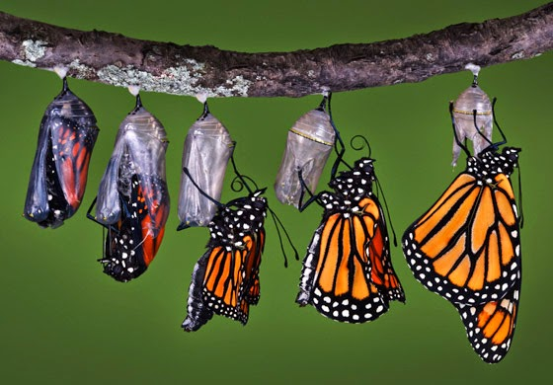
IN POTEM … IZ SREBRNE SE JE VREČA SPREMENILA V ČRNO. ZAČELA SE JE ODPIRATI. VEN JE POKUKALO DVA PARA NOG IN DVA PARA MOKRIH IN POMEČKANIH KRIL. KAR SEDEL SEM IN ČAKAL, DA SE POSUŠIJO.
Vir: uciteljska.net/

Slide 7
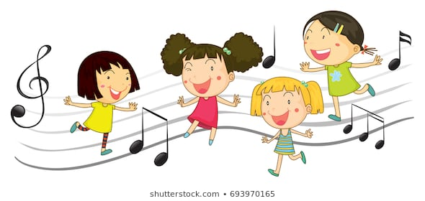
Na METULJA nariši vzorce, GOSENICO pa dokončaj tako, da povežeš števila od 1 do 10. Oba še pobarvaj.
Na spodnji povezavi najdeš pesmico
O metuljčku. Zapoj z nJim:
METULJČEK CEKINČEK
Metuljček cekinček (Janez Bitenc)
Metuljček, cekinček, ti potepinček, kje si pa bil?
“Pri majceni cvetki, drobni marjetki medek sem pil.”
Po tem ko želodček, poln kakor sodček bil je nalit,
Sem rekel marjetki, drobceni cvetki: “Zdaj sem pa sit!”

Slide 8
PREIZKUSI SE V INTERAKTIVNEM RAČUNANJU. KLIKNI NA ZNAK <, > ALI =, TAKO DA BO TRDITEV PRAVILNA.
PRIMER: 2 < 6
https://www.thatquiz.org/sl-8/matematika/neenakost/
Vir: Internet

